Slide 1
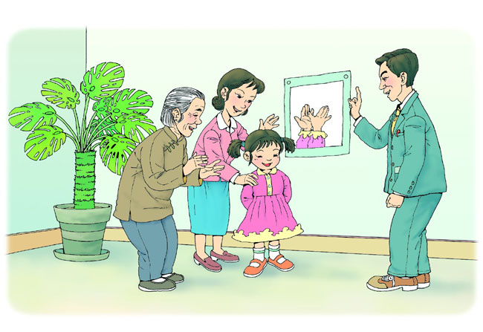
胖乎乎的小手

Slide 2

我会认
胖 喜 张 刚 贴
墙 拖 鞋 帮 等
变 情 替

Slide 3
pànɡ xǐ zhānɡ ɡānɡ tiē
胖 喜 张 刚 贴
qiánɡ tuō xié bānɡ děnɡ
墙 拖 鞋 帮 等
biàn qínɡ tì
变 情 替

Slide 4
喜欢 张贴 刚才 拖鞋
帮忙 变成 事情 墙上
胖乎乎 拿拖鞋
洗手绢 挠痒痒

Slide 5
我会写
kàn
zhe
看
着

Slide 6
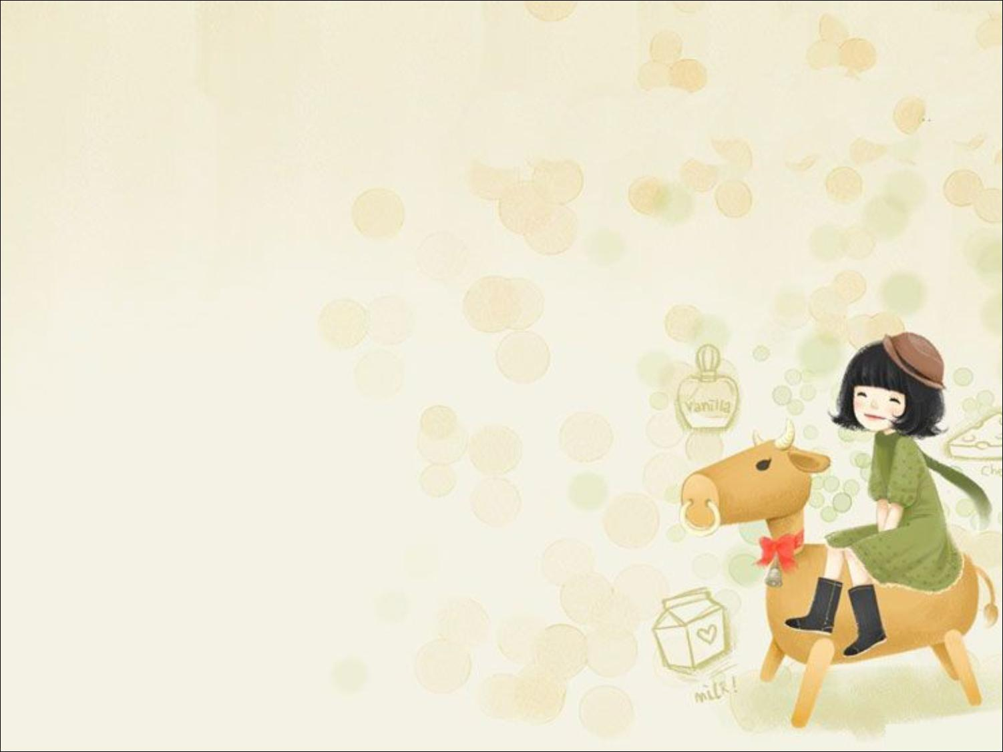
我会读
全家人都喜欢兰兰画的这张画。
爸爸刚下班回来，拿起画，看了又看，把画贴在了墙上。
等我长大了，小手变成了大手，它会帮你们做更多的事情。

Slide 7
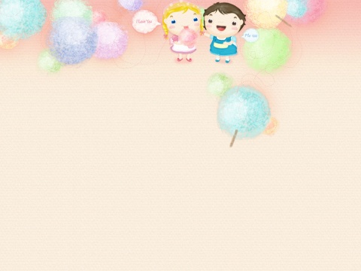
想一想
兰兰的这双胖乎乎的小手做过什么？为什么大家都喜欢呢？
如果兰兰的爷爷、老师、同学也喜欢这双小手，他们会怎样说呢？

Slide 8
我会说
1、兰兰的爸爸说：“这胖乎乎的小手__________。”
2、兰兰的妈妈说：“这胖乎乎的小手____________。”
3、兰兰的姥姥说：“这胖乎乎的小手____________。”
替我拿过拖鞋呀
给我洗过手绢啊
帮我挠过痒痒啊

Slide 9
1、兰兰的爷爷说：“这胖乎乎的小手__________。”
2、兰兰的老师说：“这胖乎乎的小手____________。”
3、兰兰的同学说：“这胖乎乎的小手____________。”

Slide 10

我会唱
胖小手，真勤劳，
样样事情都会做。
替爸爸，拿拖鞋，
给妈妈，洗手绢，
帮姥姥，挠痒痒，
人人喜欢人人夸。

Slide 11
拓展作业
兰兰用她的小手为长辈做了许多事情，你愿意用你的双手为爸爸妈妈分担家务吗？

Slide 12
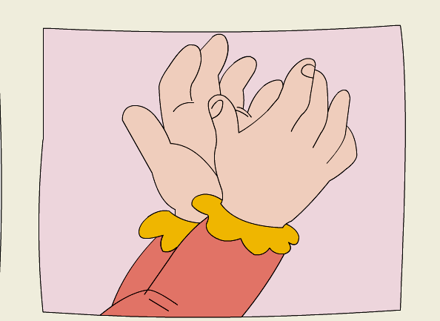
我替爸爸 。
我给妈妈 。
我帮老师 。
我为大家 。

Slide 13
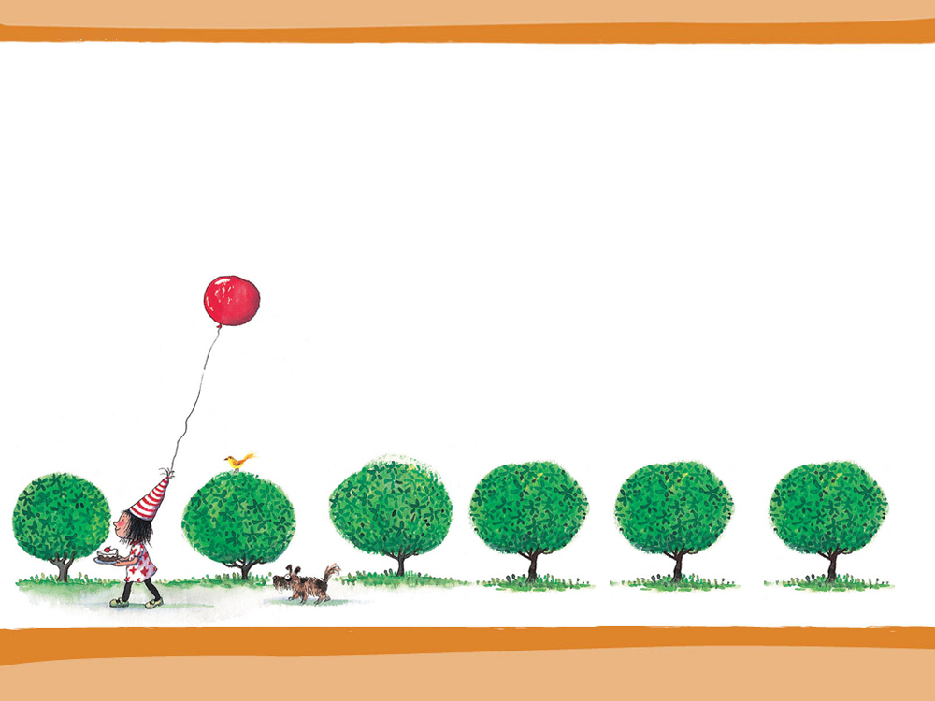
再 见

